Slide 1
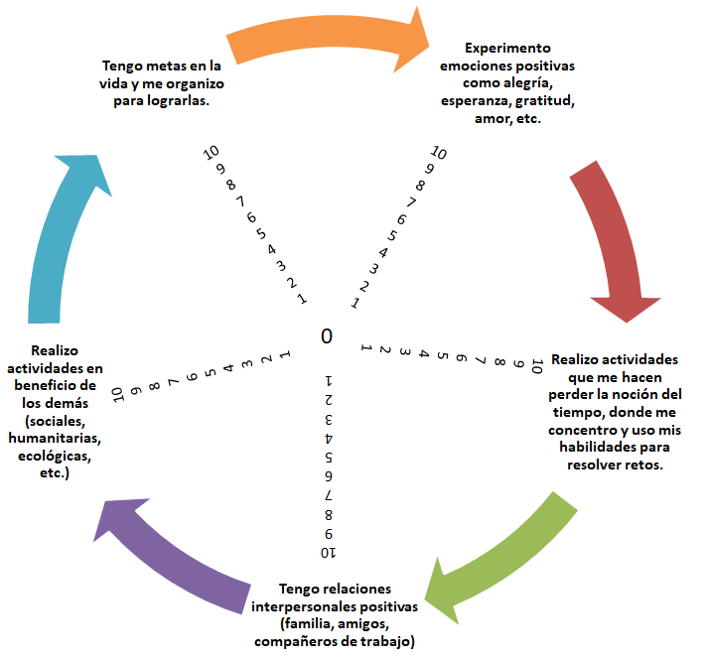
Rueda del bienestar
Instrucciones:
Para cada una de las 5 afirmaciones de la rueda, califica del 0 al 10, donde 10 es el máximo puntaje posible y significa que la afirmación aplica totalmente para ti, y 0 significa que la afirmación no aplica para ti.
Deberás poner un punto en la calificación que asignes
Posteriormente une los puntos para generar una gráfica que visualmente indique el balance que existe entre los diferentes aspectos graficados.

